Slide 1
Технология «Фото-кейс»
Муниципальное дошкольное образовательное учреждение
детский сад № 54
Составила: воспитатель Пожарова К. И.
г. Рыбинск
2019г.

Slide 2
Кейс- технологии - это общее название методов обучения на основе решения конкретных реальных или вымышленных задач - ситуаций (кейсов), направленных не столько на освоение знаний, сколько на формирование у слушателей новых качеств и умений.

Slide 3
Актуальность кейс - технологий
Ребёнок проявляет любознательность, задаёт вопросы взрослым и сверстникам, интересуется причинно-следственными связями, пытается самостоятельно придумывать объяснения явлениям природы и поступкам людей; склонен наблюдать, экспериментировать. Ребёнок способен к принятию собственных решений, опираясь на свои знания и умения в различных видах деятельности. Эта информационная технология развивает способность разрабатывать проблемы и находить их решение, учит работать с информацией. При этом акцент делается не
на получение готовых знаний, а на их выработку,
на сотворчество воспитателя и ребёнка.

Slide 4
КЕЙС
casus (лат.)–
запутанный,
необычный
случай;
case (анг.) –
портфель,
чемоданчик;

Slide 5
Кейс-технология зародилась в Гарвардской школе бизнеса (США) в начале XХ века. В России данная технология стала внедряться лишь последние несколько лет.
История кейс-метода

Slide 6
Для чего нужен кейс?
Кейс дает возможность приблизиться к практике, встать на позицию человека, реально принимающего решения, учиться на ошибках других.

Slide 7
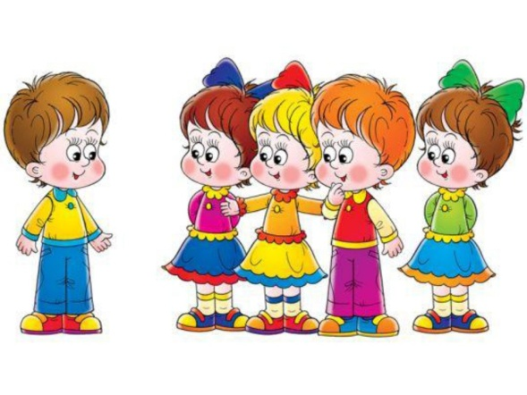
Суть кейс - метода
воспитатель
дети
обозначает проблемную ситуацию
анализируют и находят решение

Slide 8
Соответствовать
поставленной цели
Провоцировать дискуссию
Требования к кейсу
Иметь соответствующий уровень трудности
Развивать аналитическое мышление
Иллюстрировать типичные ситуации

Slide 9
кейс - технологии
метод ситуационного анализа
метод инцидента
игровое проектирование
метод разбора деловой корреспонденции
метод ситуационно – ролевых игр
метод дискуссии

Slide 10
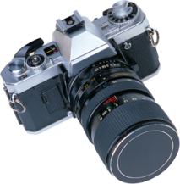
Виды кейс-технологии в дошкольном образовании
проигрывание ролей (ролевое проектирование)
анализ конкретных ситуаций (стади)
кейс-иллюстрации
фото-кейс

Slide 11
Цель метода «Фото – кейс»
Обучение детей анализу создавшейся проблемной ситуации, умению критически и реально оценивать события, правильно принимать решения.
Умения и навыки, которые формируются у дошкольников
умственные, сенсорные и речевые способности.
аналитические умения: классифицировать, анализировать, представлять свой взгляд на решение проблемы.
навыки коммуникативного взаимодействия (вести дискуссию, защищать собственную точку зрения, убеждать).
практические умения.
социальные умения (оценивать поведение детей, умение слушать, поддерживать чужое мнение).

Slide 12
Фото, сюжет которого отражает какую – либо проблему.
Текст к кейсу, который описывает совокупность событий.
Задание – правильно поставленный вопрос, содержащий мотивацию для решения проблемы.
В ФОТО – КЕЙС входит:

Slide 13
Этапы работы с кейс-фотографией
Этапы | Деятельность воспитателя | Деятельность детей
1. Вводный | воспитатель предлагает детям рассмотреть фото; зачитывает текст. | рассматривают фото; знакомятся с ситуацией.
2. Мотивационный | - формирует суть проблемы; - формирует задание; - мотивирует к поиску решения. | - осознают проблему; - концентрируются на поиске решений в данной ситуации.
3. Поисковый (обсуждение проблемы) | - активирует детей при помощи вопросов. | - предлагают варианты решения.
4. Аналитический | - вы предложили много ответов; давайте выберем чей-то один, тот, который кажется правильнее всех на ваш взгляд. | - дети выбирают один ответ.
5. Итоговый (решение кейса) | - ребята, озвучьте ответ; - почему вы выбрали именно этот вариант? | - дети озвучивают наиболее правильный ответ, по их мнению.
6. Рефлексивный | - дети, а как бы вы поступили, если оказались в такой ситуации? - а чтобы не попадать в такие ситуации, что нужно знать? | - дети называют варианты моделей своего поведения в подобной ситуации.

Slide 14
Фото - кейс «Дети одеваются на прогулку» https://profhelp.net/4210593/
Цель: закреплять умение самостоятельно одеваться. Текст: Дети в саду стали одеваться на прогулку. А Катя стояла. Ее одевала на прогулку мама и бабушка.
Вопрос: Как вы поступите на месте Кати?

Slide 15
Фото - кейс « Алёнка потеряла куклу» www.myshared.ru/slide/1399195/
Цель: Учить определять и обозначать словами положение предмета относительно себя: вверху, внизу, посередине, справа, слева, на, под, в и т. д.
Текст: Сегодня Аленка пришла в детский сад с куклой. Придя с прогулки, она не нашла свою любимую игрушку и расплакалась.
Вопрос: Как бы вы поступили на месте Аленки?

Slide 16
Фото-кейс «Неопрятный ребенок» https://present5.com/chto-takoe-kejsy-dlya-chego-nuzhny-kejsy-v/
Цель: Воспитывать привычку следить за своим внешним видом, опрятность.
Текст: Дети в саду встали после сна и стали одеваться. Егор тоже одевался – надел шорты, футболку надел задом наперед и забыл ее вывернуть, а сандалии его поссорились и обулись не на ту ногу. Егор даже не посмотрел на себя в зеркало и пошел играть. Вечером, когда мама пришла в сад, она очень огорчилась, увидев сына.
Вопрос: Почему огорчилась мама? Что Егор сделал неправильно?

Slide 17
Фото - кейс «Дети трудятся на участке» https://profhelp.net/4210593/
Цель: воспитывать положительное отношение к труду, желание трудиться. Текст: Осенью на участке детского сада нападало много листьев. Дети решили помочь воспитателю собрать листочки. Валя с Сашей взяли носилки и стали носить листья в кучи, другие дети накладывали листья в носилки, сметали их в кучу веником. Один Вася стоял и ничего не делал.
Вопрос: Что бы вы посоветовали Васе? Почему?

Slide 18
Таким образом :
- кейсы, которые предлагает воспитатель, должны не только дать детям информацию, а погрузить в атмосферу происходящего, стимулировать к общению. Диалог должен быть конструктивным. При этом следует принимать любой детский ответ, даже супер фантастический. Важно научить дошкольников аргументировать своё мнение и из большего количества идей выбрать уместные и актуальные.

Slide 19
В процессе освоения кейс-технологий дети учатся:
получать необходимую информацию в общении;
доказывать свою точку зрения, аргументировать ответ, формулировать вопрос, участвовать в дискуссии; принимать помощь.
вести диалог со взрослыми и сверстниками;
применять самостоятельно, без помощи взрослого полученные знания в реальной жизни без затруднений.

Slide 20
И в заключение:
Умственные занятия оказывают на человека такое благотворное влияние, какое солнце оказывает на природу; они рассеивают мрачное настроение, постепенно облегчают, согревают, поднимают дух.
В. Гумбольдт

Slide 21
Спасибо за внимание!

